Slide 1
FEBRE
Prof. Regina Brasil

Slide 2
FEBRE
“ QUANDO A FEBRE É CONTÍNUA, A SUPERFÍCIE EXTERNA DO CORPO ESTÁ FRIA E EXISTE INTERNAMENTE UMA GRANDE SENSAÇÃO DE CALOR E SEDE, A AFECÇÃO É MORTAL ”.
(Hipócrates – 400 A.C.)

Slide 3
FEBRE
Histórico
Hipócrates (480-357 AC)
Galeno ( 130-201 DC)
Definição
elevação da temperatura corporal ,secundária a uma alteração no equilíbrio de neurônios hipotalâmicos (termostato).
Área central do hipotálamo:
parte anterior = dissipação do calor
parte posterior = promoção do calor
Distinção de Hipertermia.

Slide 4
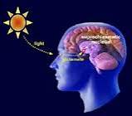
FEBRE = elevação do termostato hipotalâmico, a partir da ação de pirógenos exógenos.
HIPERTERMIA = aumento da produção /absorção de calor
bloqueio da perda de calor.
Ritmo Circadiano - núcleo supraquiasmático ( 35 – 37,2C)

Slide 5
FEBRE – Ritmo Circadiano
Ritmo Circadiano – 24hs - cada 2hs/ pico de funcionamento órgãos ( auto-limpeza do corpo)
1h – 3h - Fígado
3h – 5h - Pulmão
5h – 7h - Intestino Grosso
7h – 9h - Estômago
9h – 11h - Baço/Pâncreas
11h – 13h - Coração
13h – 15h - Intestino Delgado
15h – 17h - Bexiga
17h – 19h - Rins
19h – 21h - Pericárdio
21h – 23h - Triplo Aquecedor
23h – 1h - Vesícula Biliar

Slide 6
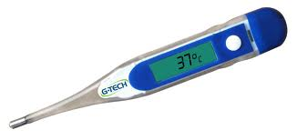
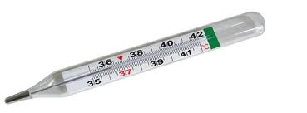
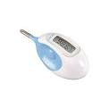
FEBRE
Variação da temperatura corporal:
Oral - 36-37,4C
Axilar - 35,5-37C
Retal - 36,5 – 37,8C
Timpânica - 36,5 – 37,4C
Sinal de Lenander
Tipos de termômetros:

Slide 7
FEBRE - Fisiopatogenia
PIRÓGENO EXÓGENO – infecção/inflamação, toxinas,compl. imunes, céls. tumorais hormônios , pólen, vacinas, proteínas,etc.
PIRÓGENO ENDÓGENO ( citocinas de macrófagos, granulócitos, monócitos, linfócitos, eosinófilos, hepatócitos) - interleucina-1 (IL-1)
interleucina-6 (IL-6)
fator de necrose tumoral(caquetina, TNF)
interferon alfa e beta (FNT)
proteína a1 inflamatória do macrófago (PIM)
PE --- interação com elementos sensoriais no OVLT --- síntese de prostaglandinas E2 (estimulação da cicloxigenase).---- PE2 atravessam a barreira hemato-encefálica até a área pré-óptica do hipotálamo--- liberação de citocinas nos sítios terminais e distais dos neurônios ( AMP cíclico --ativação componentes autonômicos, endócrinos e condutores da resposta febril) ---ascensão do ponto prefixado hipotalâmico ---estímulo produção calor pelo centro promotor de calor(calafrios, aumento do metabolismo celular e vasoconstrição)----aumento no valor prefixado do hipotálamo ---mecanismos de perda de calor (vasodilatação e sudorese).

Slide 8
FEBRE - FISIOPATOGENIA

Slide 9
FEBRE - Causas
Infecções - 32-77%
Neoplasias - 6-32%
Doenças Colágeno - 6-15%
Doenças Granulomatosas - 1-8%
Factícia - 1-4%
Drogas - 1-3%
Não diagnosticada - 7-25%

Slide 10
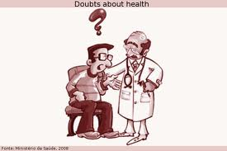
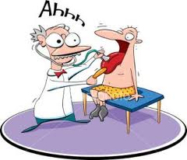
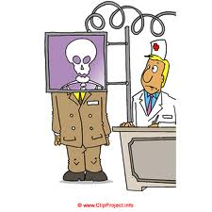
FEBRE – Avaliação
ANAMNESE
EXAME FÍSICO
LABORATÓRIO

Slide 11
FEBRE - Anamnese
1. HISTÓRIA CLÍNICA
- Caracterização completa da febre e sintomas associados
- Epidemiologia
- Excluir febre medicamentosa
- Definição Tipo de Curva Febril
- Contínua, Intermitente, Remitente, Séptica.
Analisar:
–Início.
–Intensidade.
–Duração.
–Modo de evolução.
–Término.

Slide 12
FEBRE - Tipos

Slide 13
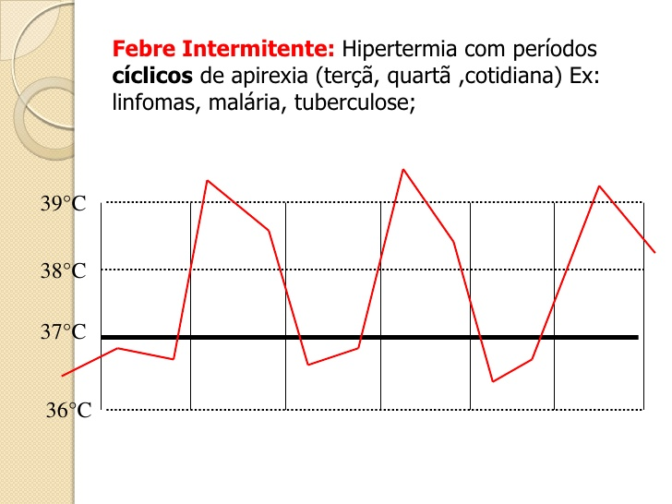
FEBRE - Tipos
₪

Slide 14
FEBRE - Tipos

Slide 15
FEBRE - Tipos

Slide 16
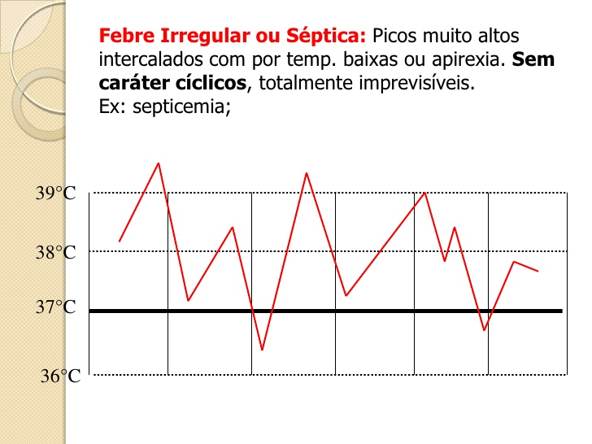
FEBRE – Tipos

Slide 17
FEBRE - avaliação epidemiológica
»Viagens: duração, destino, doenças ocorridas, residências anterior e atual; descrever o local
»Contato com portadores de doenças contagiosas
»Atividade e hábitos sexuais
»Contato com animais: gatos, cabras, bois
»Picadas de insetos: mosquito, barbeiro
»Hábitos alimentares: ingestão de carnes e outros alimentos crus, leite não-pasteurizado
»Exposições profissionais: açougueiros, veterinários, trabalhadores em esgoto,trabalhadores do setor de saúde
»Abuso de drogas injetáveis e álcool
»Medicamentos: antibióticos, imunossupressores, antiinflamatórios, analgésicos, hormônios, tranqüilizantes, anticonvulsivantes
»Doenças pregressas: cirurgias anteriores, valvulopatias cardíacas, doença dentária, icterícia, transfusões, acupuntura, tuberculose, neoplasias, doenças dos diversos aparelhos
»Doenças familiares: exposição à tuberculose e outras doenças infecto-contagiosas,doenças hereditárias, colagenoses.
( adaptado de Lambertucci et al)

Slide 18
FEBRE
2. EXAME FÍSICO
• Pele (exantema, vasculite)/ mucosas ( enantemas, lesões)
• Adenomegalias
• Dentes / Seios paranasais
• Alterações cardíacas ( doença valvular)
• Alterações pulmonares ( doença parenquimatosa ou pleural)
• Hepatomegalia /Esplenomegalia
• Massa abdominal – abscesso (?)
• Exame retal e pélvico
•Alterações em SN
• Exame oftalmológico
• Exame vascular
3. EXAMES LAB. INICIAIS
Hemograma,Sumário urina, Urocultura, Rx do tórax, PPD, Parasitológico de fezes, 3 pares hemoculturas, PCR, VHS, enzimas hepáticas ,LDH.

Slide 19
FEBRE
EXAMES COMPLEMENTARES ( adaptar às suspeitas clínicas)
• TSH /T4 livre
• Culturas e sorologias (repetir s/n)
• Testes imunológicos
• Eletroforese de proteínas
• Exame direto de esfregaço de sangue (parasitas ou Borrelia)
• Técnicas de amplificação genética ( PCR )
• Ultrasonografia / Ecocardiograma
• Tomografia computadorizada abdominal ou RNM
• Endoscopias ( EDA, colono)
• Cintilografia com gálio 67
• Biópsia ( medula/fígado/baço)

Slide 20
FEBRE
Potencial ausência de Resposta Febril / Situações de Risco
Imunossupressão
Drogas imunossupressoras
Uremia
Esplenectomia
Neoplasias
Cardiopatia valvar
Cirrose hepática/Insuficiência hepática
Extremos de idade
Etilismo

Slide 21
FEBRE
CAUSA MEDICAMENTOSA:
• Contaminação de medicamentos com pirógenos ou microrganismos
• Ação farmacológica (Anfotericina B – PGE2)
• Hiper-sensibilidade
Efeitos associados: exantema, eosinofilia, alteração nos testes de função hepática, proteinúria.

Slide 22
FEBRE - Medicamentos pirogênicos
• Anti-histamínicos
• Fenilbutazona
• Atropina
• Fenitoína
• Barbitúricos
• Procainamida
• Hidrato de cloral
• Quinidina
• Heparina
• Salicilatos
• Hidralazina
• Escopolamina

Slide 23
SÍNDROME FEBRIL– Sintomas
Febre
Calafrios
Sudorese
Astenia
Inapetência
Cefaléia
Mialgia
Oligúria
Náuseas/ Vômitos
Taquicardia / Taquipnéia/ Taquisfigmia

Slide 24
FEBRE – Citocinas
• Efeito Protetor ( < 39C)
Citocinas - têm propriedades imunomodeladoras, de resistência à infecção (interferon, FNT, IL-1) com ação antiparasitária – ( plasmódios, T. gondii, L. major, T. cruzi, Cryptosporidium)
• Efeito Deletério
Citocinas (FNT, IL-1, IL-6 ) - mediadores na fisiopatologia da infecção (IL-1, nas septicemias por gram-negativo, promove febre, hipoglicemia, choque e morte)
Ação na Hematopoise
• IL-2: fator crescimento célulaT. Inibe mielopoiese e eritropoiese.
• IL-3: estimula neutrófilo; eritrócito,megacariócito, linfócito, monócito
• IL-8: quimiotaxia para linfócitos T e neutrófilos

Slide 25
FEBRE – Quando tratar
SIM
Doença vascular cardíaca, coronariana, ICC, idade avançada, menores de 3-4 anos de idade ( risco convulsão)
Risco de hipermetabolismo com hiperventilação
Sudorese e perda de líquidos ,
Exacerbação de desnutrição,
Doença pulmonar ou desidratação
Conforto (após diagnóstico)
NÃO
• Falsa sensação de melhoria
• Interferência resposta à terapêutica
• Atraso no diagnóstico etiológico
IMPORTANTE: buscar sempre o diagnóstico etiológico! Tratar a causa, não o sintoma.

Slide 26
Febre prolongada etiologia obscura
· CONCEITO CLÁSSICO:
1961 - Petersdorf e Beeson definiram Febre de Origem Obscura como aquela
de intensidade maior que 38,3°C (aferição oral, equivalente a 37,8°C axilar),
aferida em várias ocasiões, com duração de pelo menos três semanas e sem
diagnóstico após sete dias de investigação ( 3 hospitalar) ou tempo necessário para serem realizados os procedimentos inicias indicados para o caso(rotina adequada).
FOI nosocomial
pacientes internados
febre ≥ 37,8ºC em várias ocasiões
ausência de infecção ou doença incubada à admissão
ausência de diagnóstico após 3 dias apesar de investigação adequada (incluindo pelo menos 48h de cultura microbiológica)

Slide 27
Febre prolongada etiologia obscura
FOI em paciente neutropênico
neutrófilos < 500mm³
febre ≥ 37,8ºC em várias ocasiões
ausência de diagnóstico após 3 dias apesar de investigação adequada (incluindo pelo menos 48h de cultura microbiológica)
FOI associada ao HIV
infecção pelo HIV confirmada
febre ≥ 37,8ºC em várias ocasiões
duração ≥ 4 semanas (regime ambulatorial), ou ≥ 3 dias em pacientes internados
ausência de diagnóstico após 3 dias apesar de investigação adequada (incluindo pelo menos 48h de cultura microbiológica)

Slide 28
FEBRE Prolongada Etiologia Obscura
CAUSAS MAIS FREQUENTES
1. DOENÇAS INFECCIOSAS (30-40%)
Tuberculose, endocardite bacteriana, abcessos ( vias biliares ,fígado rim), tromboflebite pélvica séptica, infecções vírais (CMV, EBV, HIV)
2. NEOPLASIAS (20-30%)
Linfoma, leucemia, carcinoma renal, tumor do tubo digestivo, carcinoma
ovárico metastizado
3. DOENÇAS DO COLÁGENO/ VASCULARES ( 17-%)
Lúpus eritematoso disseminado, artrite reumatóide, doenças mistas,
artrite reumatóide juvenil do adulto, vasculites.
4. CAUSAS DIVERSAS (19%)
Febre medicamentosa, embolias pulmonares múltiplas, doenças
inflamatórias do intestino (Crohn), arterite temporal, sarcoidose, febre
simulada ou fraudulenta
5. SEM DIAGNÓSTICO ETIOLÓGICO - 10% adultos
30% crianças

Slide 29
Causas de FOI
1.INFECCIOSAS
TB extrapulmonar, TB miliar, Abscessos abdominais e pélvicos,
Síndrome de mononucleose (HIV, EBV, CMV, Toxoplasmose),
Infecções de vias biliares, Paracoccidioidomicose, Osteomielite, ITU, EI, Otite, Sinusite, Prostatite, Outros abscessos, Histoplasmose, Esquistossomose, Infecções dentárias, Doença de Chagas, Febre tifóide, Malária, Calazar, Colangite, Brucelose, HIV, Criptococose, Enterobacteriose septicêmica prolongada
2.NEOPLASIAS
Linfoma de Hodgkin, Linfomas não Hodgkin, Hepatomas,
Carcinomatose, Leucoses, Tumores do cólon,
Tumores do TGI, Linfoadenopatia imunoblástica, Hipernefroma,
Mixoma atrial, Tumor de Wilms, Retinoblastoma

Slide 30
Causas de FOI
3.DOENÇAS INFLAMATÓRIAS NÃO INFECCIOSAS
Doença de Still com início na idade adulta, LES, Polimialgia reumática,
Febre reumática sem artrite ou artralgia, Artrite reumatóide,
Artrite de células gigantes, Doença de Wegener, Poliarterite nodosa,
outras vasculites, Sarcoidose, Hepatite granulomatosa
4.MISCELÂNEA
Febre por drogas, Febre factícia, Febre do Mediterrâneo, TVP e EP,
Tireoidite subaguda, Cirrose, Hematomas, Hipertireoidismo,
Hipertermia habitual, Hepatite alcoólica, Síndrome de Reiter,
Síndrome de Sweet, Síndrome Hiper IgD, Doença de Kawasaki,
Síndrome de Kikuchi, Doença de Castleman, Anemias hemolíticas,
Febre psicogênica.
5.SEM DIAGNÓSTICO
(adaptado Pereira et al)

Slide 31
Principais causas de FOI na SIDA/AIDS- Brasil
Tuberculose - 43,0%
MAC* - 17,5%
Pneumocistose - 14,7%
Meningite criptocócica - 7,3%
Toxoplasmose - 2,4%
Sinusite - 4,8%
Histoplasmose - 4,8%
Sífilis - 2,4%
Isosporíase - 2,4%
Febre medicamentosa - 2,0%
Linfoma - 7,3%
Sem diagnóstico - 18,3%
( adaptado Lambertucci et al -2005)

Slide 32
FEBRE Prolongada Etiologia Obscura
Doenças em nosso meio que mais cursam com febre sem sintomas associados
Tuberculose
Endocardite Infecciosa
Brucelose
Salmonelose
Infecções piogênicas (abcessos)
Esquistosomose
Malária
Amebíase
Doença de Chagas aguda
( adaptado Lambertucci et al- 2005)

Slide 33
Preceitos para a avaliação dos pacientes com FOI
∞Certifique-se de que o paciente tem febre
∞O exame clínico deve ser sistematizado, minucioso e repetido
∞Exclua doenças potencialmente graves e tratáveis
∞Exclua febre provocada por medicamentos
∞Exclua imunodepressão subjacente
∞Procure trabalhar com exames complementares de qualidade
∞Pense sempre em associação de doenças
∞Defina critérios para a indicação de terapêutica de prova e laparotomia exploradora
∞Esteja presente quando outros colegas forem chamados a opinar
∞Mantenha boa relação médico-paciente
∞Há um tempo para agir e um tempo para esperar.
(adaptado Lambertucci et al- 2005)

Slide 34
FEBRE – Caso clínico I
AJS, 25 anos, masculino, residente São Caetano, SSA, professor de ensino fundamental, realiza consulta no PA do HCM com queixa de febre alta(39-39,5ºC,) calafrios, anorexia, náuseas e “caroços vermelhos” no corpo, com prurido, há 3 semanas. Foi atendido previamente em 3 ocasiões, em Posto de Saúde onde realizou Hemograma , por suspeita inicial de Dengue. Como o exame não foi conclusivo e os sintomas não melhoraram, buscou novo atendimento,quando realizou SU, e foi prescrito Polaramine o qual vem fazendo uso regular há uma semana, sem melhora, apresentando também perda ponderal. Em nova consulta foi encaminhado para o HCM.

Slide 35
FEBRE – Caso clínico I
AM: Relata viagem ao oeste do Estado onde tomou banhos de rio, há 1 mês. Vida sexual ativa com parceira única e uso de preservativos. Demais antecedentes não contribuem.
Exame Físico: regular estado geral, descorado 2+/4+, eupneico, anictérico, levemente desidratado, acianótico, apresentando rash cutâneo pápulo-eritematoso difuso, predominando em MMSS e MMII. TA-120/80; PR-90bpm ritmico e cheio; FR-22 ipm, Taxilar-39ºC.
AR e ACV -NDN.
Abdômen- Hepatimetria 10cm na LMC, Traube ocupado, baço palpável a 3 cm do RCE.
Sem edemas.

Slide 36
FEBRE – Caso clínico I
SUSPEITAS DIAGNÓSTICAS?
EXAMES – O que você solicitaria?

Slide 37
FEBRE – Caso clínico I
Na admissão foram solicitados hemograma, VHS, Parasitológico de fezes, hemoculturas, ureia, creatinina, aminotransferases.
Hemograma:Ht-30%
Hb-10g%
Leucograma-10000 E-20% B-3% S-40% L-25%.
VHS: 30mm.
Ureia: 18 Creatinina: 0,9
TGO: 85 TGP: 90

Slide 38
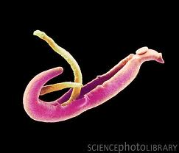
FEBRE – Caso clínico I
Hemoculturas : negativas
Parasitológico de fezes - Ovos de S. mansoni
DIAGNÓSTICO: Esquistossomose Aguda

Slide 39
FEBRE – Caso clínico II
DSC, masc, 04meses.
QP: Febre há 02 meses
HMA: Paciente portador da Síndrome de Down, apresentando febre diária (37,8 – 38,5C) há 02 meses, predominantemente vespertina, com sudorese, associada a períodos de dispnéia ao ser amamentado . Sem outras alterações no período. Veio transferido de outro hospital, onde realizou exames que não elucidaram o quadro, e fez uso de amoxacilina, amox./clavulanato, ceftriaxona e cefepime durante o internamento, sem alteração da curva febril. Não apresenta perda de peso, mas evolui sem ganho ponderal adequado para a idade.
Epidemiologia: Vacinado com BCG aos 50 dias de vida. Mãe HIV negativa, com história de contato com portador de BK durante a gestação e referindo tosse seca durante mais de 02 semanas.
Exame físico: Fácies típico de Síndrome de Down, regular estado geral, febril (38C), eupneico, moderadamente taquicárdico , com SS II/VI, contínuo, em FA , FP e FT. Sem alterações em demais aparelhos.

Slide 40
FEBRE – Caso clínico II
SUSPEITAS DIAGNÓSTICAS?
EXAMES – O que você solicitaria?

Slide 41
FEBRE – Caso clínico II
Exames Laboratoriais:
Mãe :
PPD : 10mm
Rx de tórax : infiltrado pulmonar ápice direito
Criança:
PPD: neg.
Leucograma: 7.700 ( S/64 l/23 m/11 b/1 e/1)
VHS: 05mm
PCR: <6
Hemoculturas: neg.
Rx de tórax: aumento da área cardíaca. Sem lesões parênquima pulmonar.
Ecocardiograma: cardiopatia congênita – forame oval e canal arterial patentes. Derrame pericárdico moderado.

Slide 42
FEBRE – Caso clínico II
Conduta:
Esquema tríplice (RIZ) – 1,5 mês + tratamento ICC ( digoxina + captopril + furosemida + espironolactona)
Evolução:
Manteve febre 2x/dia regularmente durante o tratamento (1,5m)
Piora da dispnéia --- Rx de tórax: infiltrado alveolar pulmonar difuso
Conduta:
Mantido tratamento para BK e ICC
Associou Ceftriaxona + Vancomicina
Evolução:
Piora súbita da dispnéia e óbito.
Mãe: completou tratamento para BK com recuperação completa.

Slide 43
FEBRE – Caso clínico II
Patologia:
Forame oval patente
Derrame pericárdico
Congestão pulmonar
Tuberculose ganglionar mediastinal ( BAAR +), com ausência de granulomas
Hipoplasia do Timo, Baço e Linfonodos, com acentuada redução linfocitária
Imunohistoquímica: redução significativa anti-CD4 , CD8 e CD20
Sem comprometimento por tuberculose em outros órgãos .

Slide 44
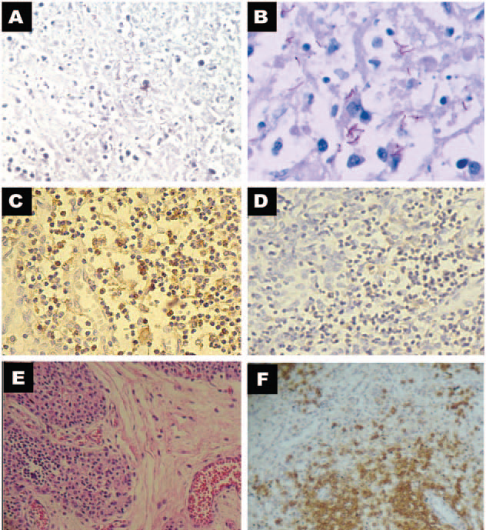
Febre – Caso clínico II
Histopatologia Gânglio mediastinal (A/B), Timo( C/D) e Baço( E/F)

Slide 45
FEBRE – Caso clínico II
CONCLUSÃO:
Caso fatal de FOI devido a Tuberculose primária , sem envolvimento pulmonar, em paciente portador de imunossupressão relacionada à Síndrome de Down.
Ressalta-se a necessidade de maior atenção a pacientes portadores desta Síndrome que venham a apresentar infecção por micobactérias, ou outros microorganismos que necessitem de defesa linfocitária predominante.

